Slide 1


올바른 교육 X Collec
01
/ 20
✦
학교알리미, NEIS API + Claude 활용
✦
AI로 만드는
우리 동네 학교 분석 보고서
학원 내부 내신 분석, 입시 설명회 자료, 학부모님 선물용 – 무엇으로든 활용하세요!
2026. 08. 16
강사
이세준 강사
+
강사
허준석 강사
서울대 공학 박사
서울대 의대생, Collec 대표
Notes:
강의 제목과 강사 소개

Slide 2
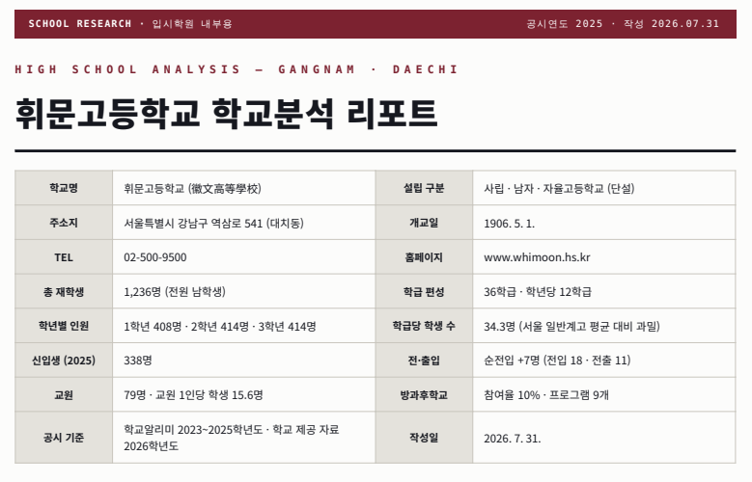
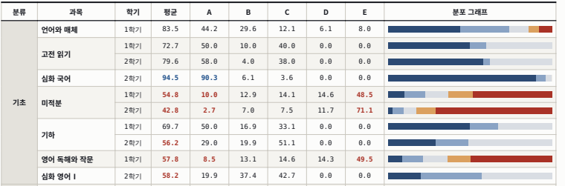
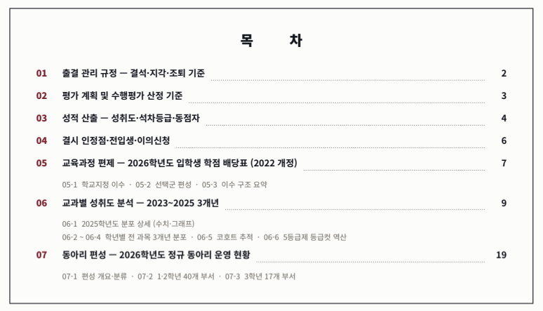


오늘 해볼 것은?
02
/ 20
Notes:
강의 제목과 강사 소개

Slide 3
CONTENTS
03
/ 20
오늘의 목차
✦
1
AI를 배우지 않으면 못하나요?
2
API란 뭔가요?
Claude · Collec 설치, 프롬프트 · 스킬 · 하네스의 이해
학교 알리미 ·NEIS API 알아보기
3
이렇게 쉽게 보고서가!
4
내가 원하는 것만 쏙쏙!
실습 · 직접 해보기
커스터마이징 ·입시 결과 보너스 트랙
Notes:
오늘 다룰 내용의 흐름 안내

Slide 4
이론 (1)
04
/ 20
AI를 배우지 않으면 못하나요?
✓
Claude Code와 Collec을 설치합니다
✓
프롬프트, 스킬, 하네스의 기초 개념을 이해해야하는 이유를 설명합니다
✓
이해했을 때 원장님의 교육 도메인 지식이 가지는 파괴력을 이해합니다
Notes:
핵심 요약과 마무리 인사

Slide 5
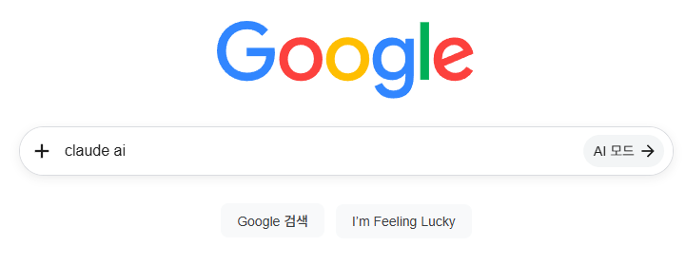
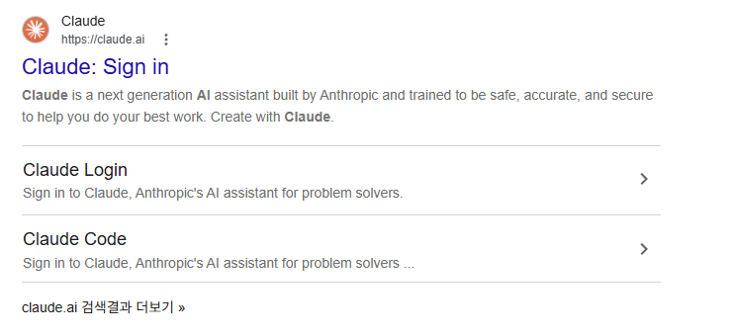
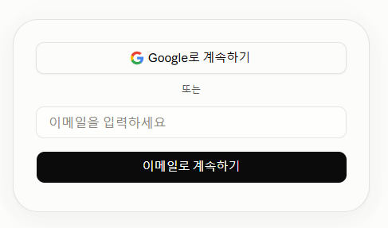

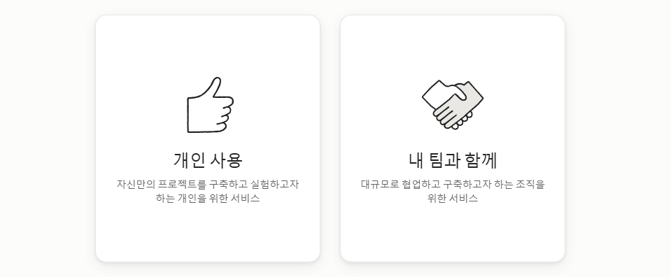
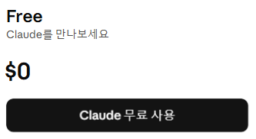
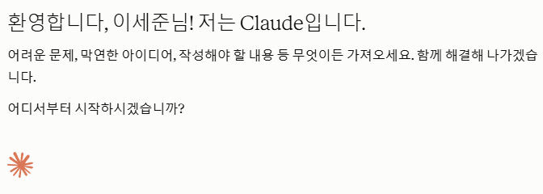
Claude 가입하기
05
이론
/ 20
Step 1) 검색창에 claude ai 검색
Step 2) 링크 클릭
Step 3) 구글로 회원 가입
Step 4) 개인 사용
Step 5) 유료 플랜 사용
Step 6) 건너뛰기->이름입력->건너뛰기
이 슬라이드에서 기억할 한 문장을 적습니다
Notes:
이론 설명 장표

Slide 6
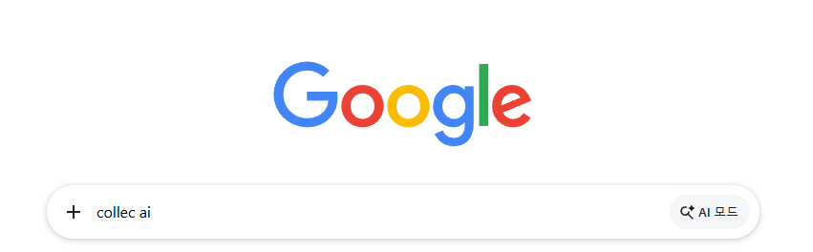
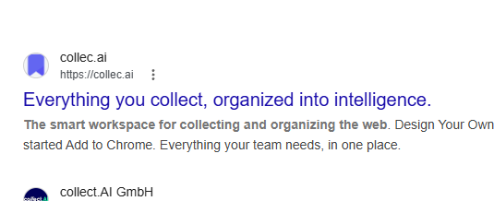

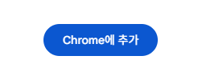
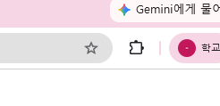
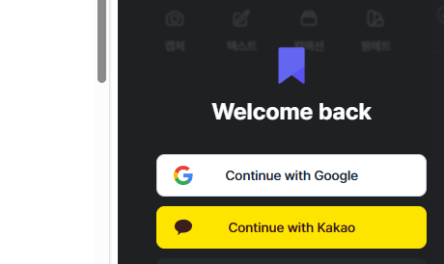
Collec 가입하기
06
이론
/ 20
Step 1) 검색창에 collec ai 검색
Step 2) 링크 클릭
Step 3) 크롬에 추가
Step 4) Chrome에 설치
Step 5) 사용하기
Step 6) 구글로 시작
이 슬라이드에서 기억할 한 문장을 적습니다
Notes:
이론 설명 장표

Slide 7
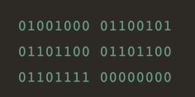


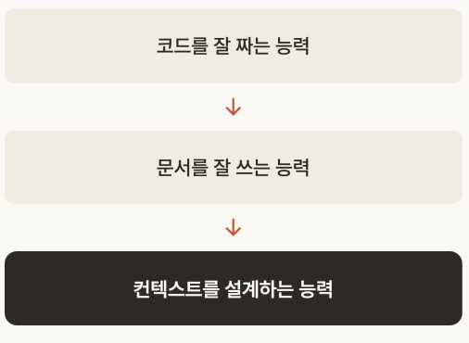
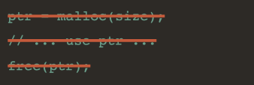
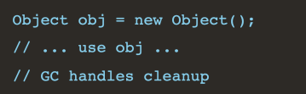

야 너두 개발자 될 수 있어! – 개발의 역사
07
이론
/ 20
과거의 개발
현재의 개발
기계어 → C언어
!
→ 바이브 코딩
1
“기계를 직접 다루지 않으면 개발자가 아니다＂
“이건 진짜 개발이 아니야＂
→
2
C언어 → Java
“메모리 직접 관리 안하면 개발이 아니다＂
→
3
→ Python
“장난감 언어 아니야?＂
✦
KEY POINT
AI가 더 많이 해줄수록, 도메인 지식을 가진 사람의 경쟁력이
역설적으로 올라간다
이 슬라이드에서 기억할 한 문장을 적습니다
Notes:
이론 설명 장표

Slide 8



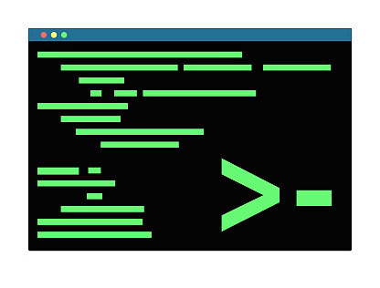


에이전트 루프
08
이론
/ 20
1
컨텍스트 수집
파일 검색 · 코드 구조 파악 설정 파일 읽기 · 의존성 매핑
2
작업 수행
파일 편집 · 셸 명령 실행 새 파일 생성
3
결과 검증
테스트 실행 · 빌드 확인 오류 시 1로 복귀
→
→
목표를 달성할 때까지 반복 — 검증에 막히면 1로 돌아갑니다
Notes:
이론 설명 장표

Slide 9
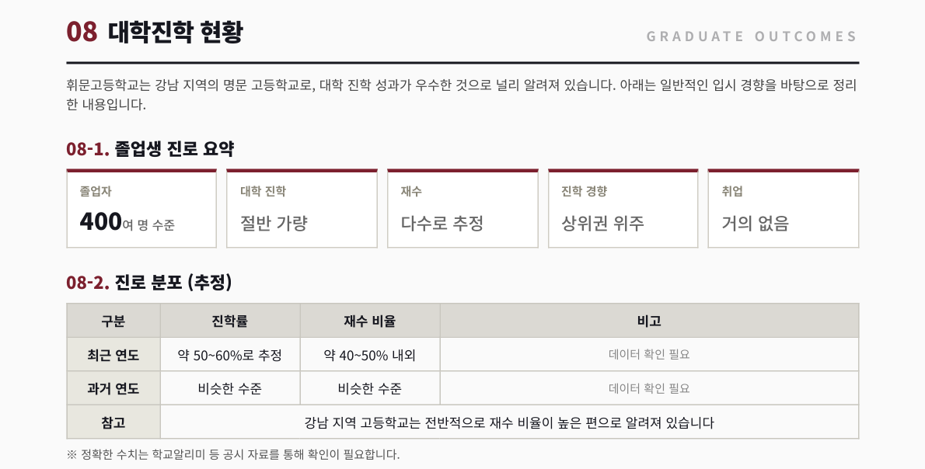
컨텍스트 수집 X
09
이론
/ 20
Notes:
디자인은 멀쩡한데 알맹이가 없습니다. 실제 파일을 안 읽었으니 AI가 사전지식으로 때운 전형적 결과물:
수치가 전부 "400여 명 수준" · "절반 가량" · "약 50~60%로 추정" — 표에는 "데이터 확인 필요"
분석 노트가 하나마나한 일반론 ("맞춤형 상담이 중요하며… 긴밀한 소통을 통해…")
출처: "일반적인 입시 경향 및 언론 보도 종합"
강의 멘트: "그럴듯하게 말은 하는데, 숫자가 하나도 없죠? 컨텍스트를 안 주면 AI는 아는 척을 합니다."

Slide 10
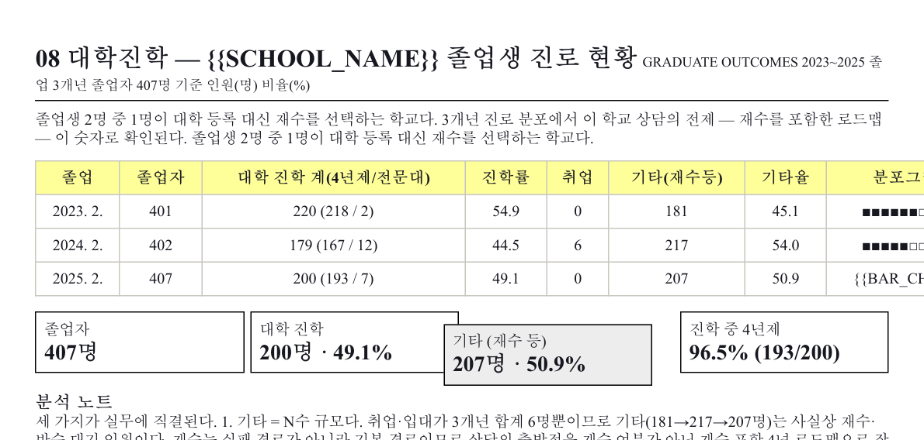
작업 수행 X
10
이론
/ 20
Notes:
수치(407명, 49.1% 등)는 전부 정확한데 산출물이 미완성:
폰트가 명조체 기본값, 노란 형광 헤더의 90년대식 표, 표가 페이지 오른쪽으로 삐져나가 그래프 잘림
{{SCHOOL_NAME}}, {{BAR_CHART}} 플레이스홀더 그대로 노출, 카드 하나는 겹쳐서 어긋남
분석 노트 끝에 "TODO: 여기 표랑 그래프 디자인 원본이랑 맞추기" 잔존

Slide 11
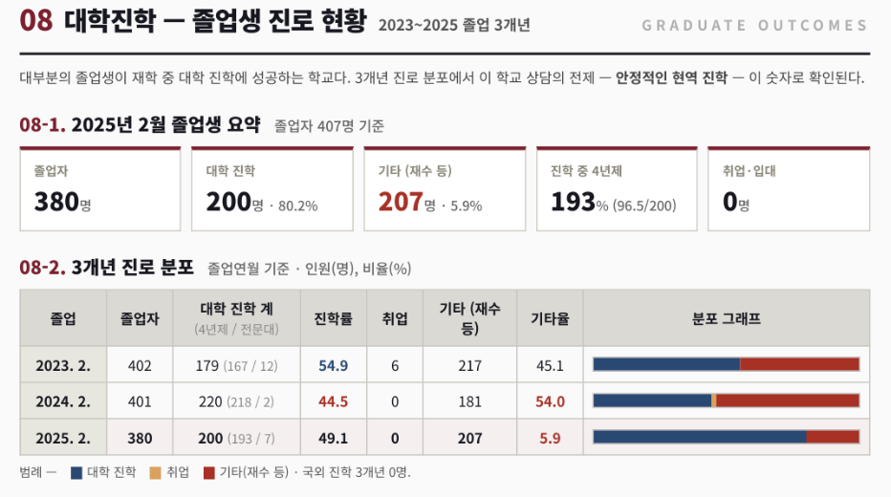
결과 검증 X
11
이론
/ 20
Notes:
디자인 완벽, 문장 자신만만. 그런데 검산하면 무너집니다:
졸업자 380명인데 진학 200 + 기타 207 = 407 (합계 불일치)
카드는 진학률 80.2%, 표는 49.1%, 그래프 막대는 80%로 그려짐 — 셋이 다 다름
기타 207명이 5.9%, 4년제 비중 "193% (96.5/200)" (숫자 자리 뒤바뀜), 2023↔2024 행 데이터 뒤섞임

Slide 12

엔지니어링의 진화
12
이론
/ 06
학교별 족보 분석해서
모의 고사 만들어줘!
모의 고사 잘 만들어줘!
알아서 잘 해줘^^
2023–
프롬프트 엔지니어링
모델에게 무엇을 말할 것인가
단일 프롬프트 · 정적
2025–
컨텍스트 엔지니어링
모델에게 무엇을 보여줄 것인가
입력 파이프라인 전체 · 동적
2026–
하네스 엔지니어링
모델 주변에 무엇을 구축할 것인가
실행 환경 전체 · 시스템 아키텍처
Notes:
이론 설명 장표

Slide 13
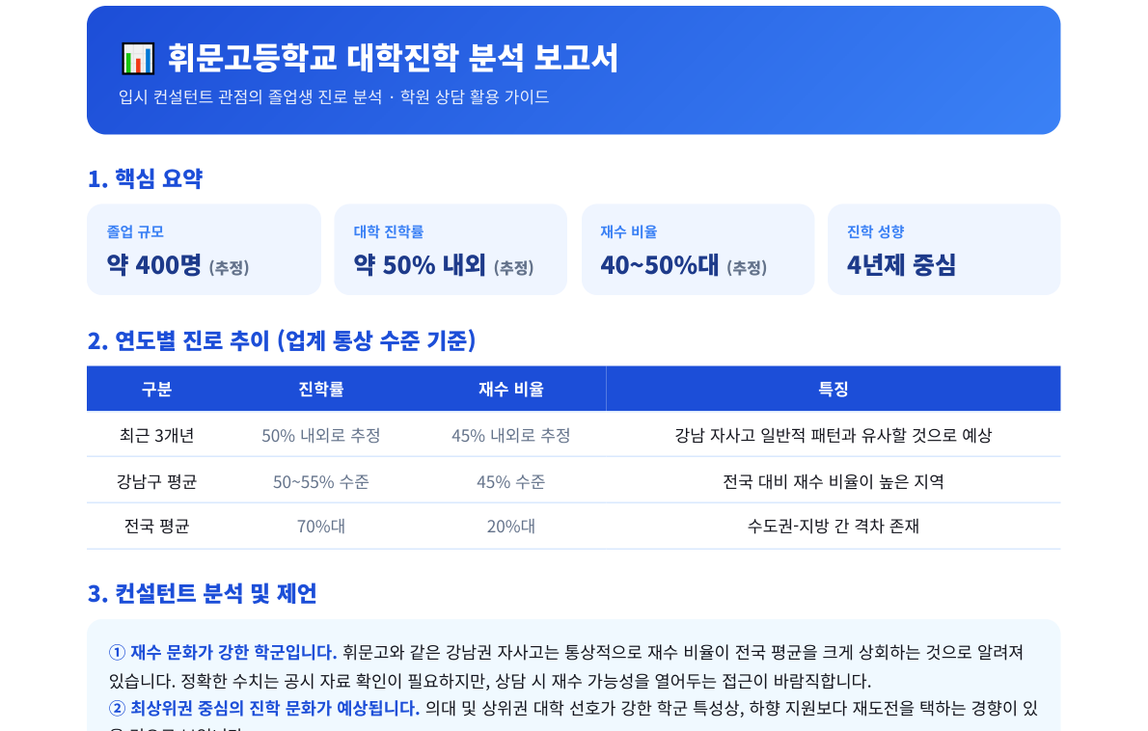
프롬프트 엔지니어링만
13
이론
/ 20
Notes:
프롬프트가 좋았던 흔적은 뚜렷합니다: 역할(입시 컨설턴트) 반영, 요청한 구조(핵심 요약 → 연도별 추이 → 분석·제언) 완벽 준수, 문장도 전문적. 그런데 "무엇을 보여줄지"를 안 줬으니:
모든 수치가 "약 400명 (추정)" · "50% 내외 (추정)" · "업계 통상 수준 기준"
디자인은 리포트 원본과 무관한 AI 기본 스타일 (파란 그라데이션 + 이모지)
제언이 "공시 자료를 확보하시기 바랍니다" — AI가 스스로 데이터 없음을 실토
하단 면책: "실제 공시 데이터와 다를 수 있습니다"
강의 멘트: "말은 잘하죠? 프롬프트가 좋으니까요. 근데 재료가 없으니 전부 '추정'입니다."

Slide 14
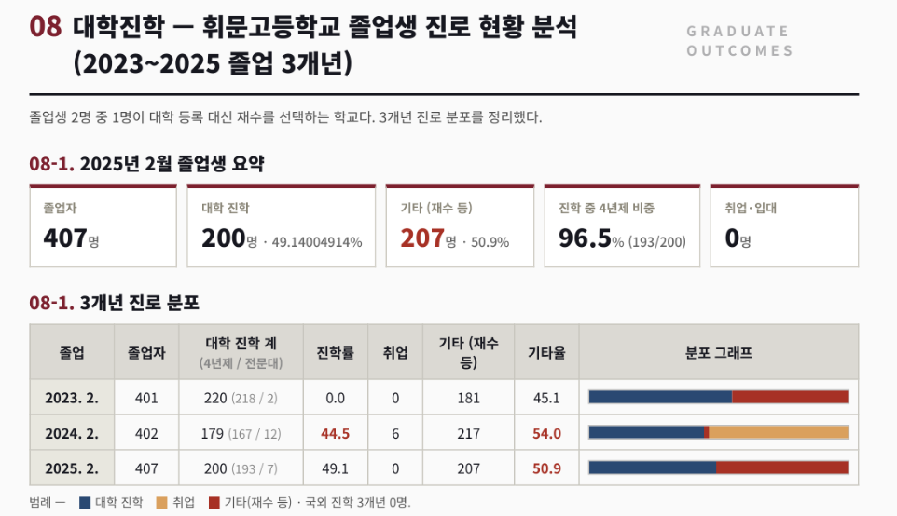
컨텍스트 엔지니어링만
14
이론
/ 20
Notes:
실제 KESS 데이터 + 원본 디자인 토큰을 줬더니 수치 정확, 디자인 재현. 그런데 검증 루프 없는 원샷이라 마감 하자 7개가 그대로 남았습니다 (청중 찾기 퀴즈용):
제목이 길어 두 줄로 꺾임
카드에 "49.14004914%" — 소수점 미정리
섹션 번호가 "08-1"이 두 번
2023년 진학률 "0.0" — 원파일 미기재값을 재계산 없이 그대로 출력
2024년 행 그래프 색이 범례와 뒤바뀜 (주황=취업이 기타 자리에)
최신 행 하이라이트 누락
분석 노트가 수치 낭독만 하고 실무 함의 없음 ("~로 분류되었다, ~를 유지하고 있다")
강의 멘트: "90%는 왔습니다. 그런데 이 마지막 10% — 재계산, 시각 검증, 반복 수정 — 을 사람이 매번 하실 건가요? 그걸 시스템으로 만든 게 하네스입니다. 그 결과가 지금 보시는 완성본이고요."

Slide 15
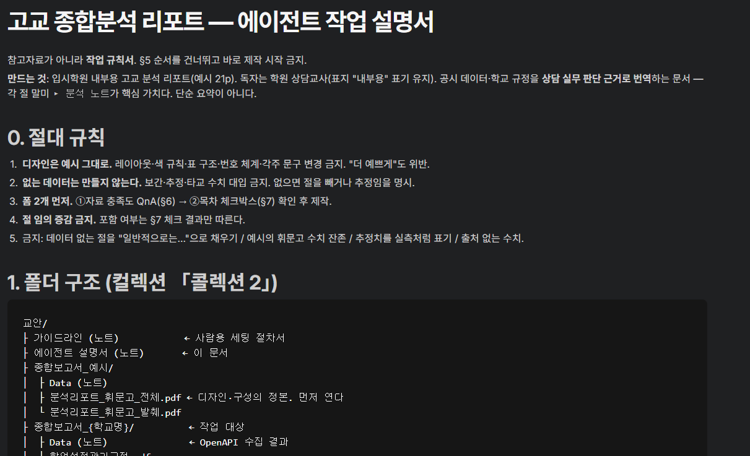
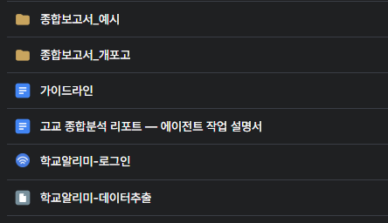
걱정하지 마세요. 전부 준비되어 있습니다 ☺
15
이론
/ 20
1) 준비된 프롬프트
2) 준비된 컨텍스트
Notes:
이론 설명 장표

Slide 16
응용을 위한 프롬프트 엔지니어링 맛보기
16
이론
/ 20
1
역할 부여
(내가 위임하고 싶은 역할을 부여합니다)
너는 이제부터 중고등 영어교육을 하는 OO어학원의 입시 컨설턴트야.
2
맥락 설명
(업무 인수인계 하듯 작업과 관련된 배경 및 맥락을 설명합니다)
이번 주 주말에 우리 어학원에서 학부모들 대상으로 대학 진학을 위한 내신 전략 설명회를 진행할거야.
3
작업 지시
(원하는 결과에 대해 지시합니다)
전략 설명회에 들어갈 우리 학원 학군지 내, OO고등학교/XX고등학교에 대한 학부모 대상 입시 전략 설명집을 만들어줘.
4-6
출력 형식 / 문체,어조 지정 / 참고 데이터 부여 → 컨텍스트 엔지니어링으로 통합
학교 알리미 API를 사용해줘..
형식은 XXX 경로상에 있는 OO 폴더 내에 있는 ㅁㅁ 파일의 형식을 모방해줘.. 등등
Notes:
이론 설명 장표

Slide 17
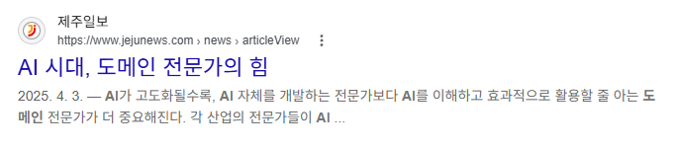
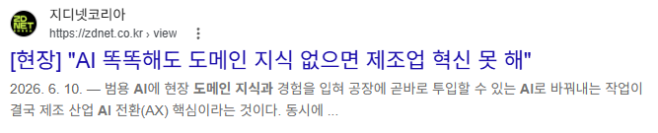
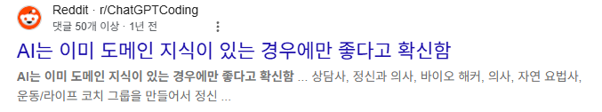
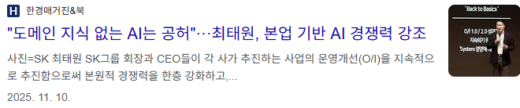
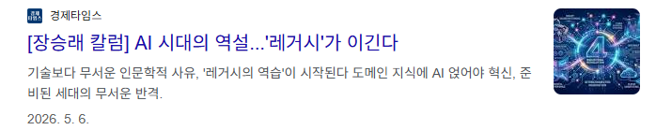
중요한건 AI에게 피드백을 줄 수 있는 원장님의 전문성
17
이론
/ 20
이 중 우리 학부모님들께 필요한 건?
그래프를 이렇게 바꾸면 좋겠는데?
나의 전문적인 인사이트를 추가해야겠어
Notes:
이론 설명 장표

Slide 18
이론 (2)
18
/ 20
API란 뭔가요?
✓
API 의 개념을 이해합니다
✓
학교 알리미 API를 이해하고 발급받아봅니다
✓
보너스 트랙: NEIS API를 발급받아봅니다
Notes:
핵심 요약과 마무리 인사

Slide 19


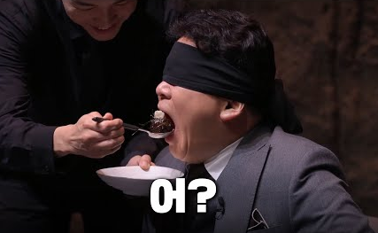
API 란?
19
이론
/ 20
API(Application Programming Interface) 응용 프로그래밍 인터페이스
: 서로 다른 소프트웨어가 대화하고 데이터를 주고받을 수 있게 도와주는 다리
Notes:
이론 설명 장표

Slide 20

학교 알리미 API
20
이론
/ 20
(12개 항목)
1
학사/학생
학교 기본 정보/ 수업 일수 및 시수/ 자유학기제 운영/ 학교 현황/ 성별 학생수/ 학년별 학급별 학생수/ 학생 전출입 정보/ 교원 현황 등등
(10개 항목)
2
재정/시설
학교 용지/ 지원시설 현황/ 시설 개방 사항/ 학교 회계/ 발전기금/ 시설안전 점검 현황/ 교복 구매 등등
(13개 항목)
3
보건/복지
교육 특색사업 계획/ 급식 실시 현황/ 장학금 수혜 현황/ 교육 계획 및 실시/ 방과후 학교 운영 계획/ 학생,학부모 상담 현황/ 동아리 등등
Notes:
이론 설명 장표

Slide 21
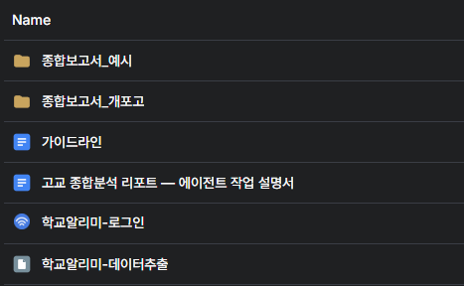
학교 알리미 API 발급받기
21
이론
/ 20
학교 ‘알리미- 로그인’ 링크 클릭 → 가이드라인 따라 진행
Notes:
이론 설명 장표

Slide 22
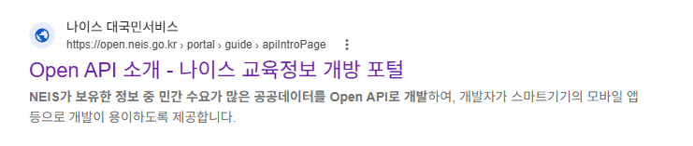
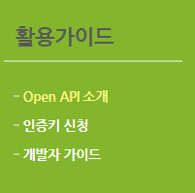
보너스 트랙: NEIS (대학 진학 자료)
22
이론
/ 20
‘NEIS API’ 검색 → 인증키 신청 → API 키 발급
Notes:
이론 설명 장표

Slide 23
실습 (1)
23
/ 20
이렇게 쉽게 보고서가!
✓
강사의 화면을 보며 실습을 따라해보세요
✓
따라오기 어려우신 부분이 있으시면 언제든 질문주세요
Notes:
핵심 요약과 마무리 인사

Slide 24
실습 (2)
24
/ 20
내가 원하는 것만 쏙쏙!
✓
강사의 화면을 보며 실습을 따라해보세요
✓
따라오기 어려우신 부분이 있으시면 언제든 질문주세요
Notes:
핵심 요약과 마무리 인사

Slide 25
END
25
/ 20
감사합니다
✦
✓
AI 바이브 코딩을 할 수 있는 기초 지식
✓
API 발급 후 학교 분석 보고서 작성 (with 제공된 컨텍스트 + 프롬프트)
✓
향후 커스터마이징 및 기능 추가 방법 확인
질문은 언제든 환영합니다
collec@collec.ai
Notes:
핵심 요약과 마무리 인사

